Slide 1
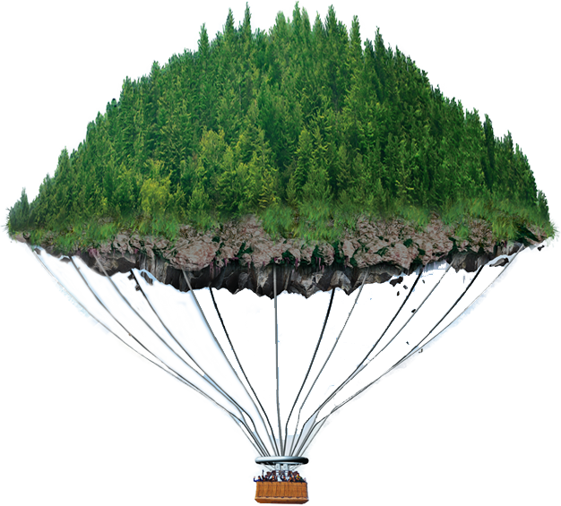
הצפנה ושימושיה
או:
איך מספרים ראשוניים שומרים עלינו בקנייה באינטרנט?
שלי גריון
IBM

Slide 2
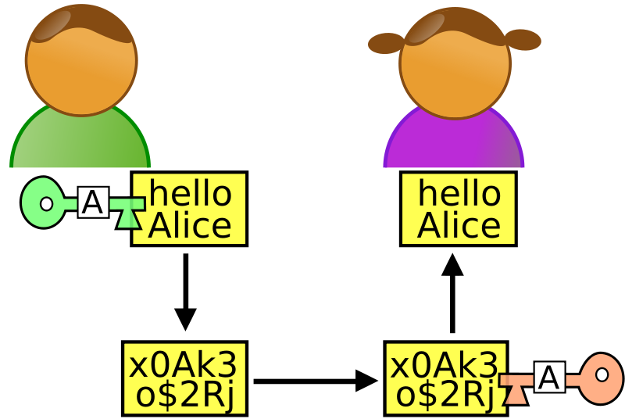
איך שולחים הודעה באופן מאובטח?
הצפנה סימטרית
K
K

Slide 3
איך שולחים הודעה באופן מאובטח?
הצפנה ציבורית
P
Alice’s public key
S
Alice’s private key

Slide 4
אבל איך אפשר לעשות את זה?

Slide 5
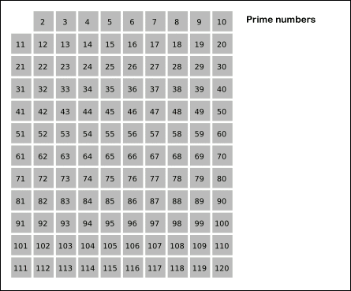
מספרים ראשוניים

Slide 6
למה מספרים ראשוניים?
קל (יחסית...) –
לחשב מכפלה של שני מספרים ראשוניים גדולים
N=PQ
קשה (מאד...) –
לפרק מספר גדול לגורמים ראשוניים

Slide 7
למה מספרים ראשוניים?
יש אינסוף מספרים ראשוניים
יש הרבה (יחסית...) מספרים ראשוניים גדולים
אם נגריל מספרים בגודל של 300 ספרות
בערך אחד מתוך 700 יהיה ראשוני!

Slide 8
למה מספרים ראשוניים?
יש הרבה (יחסית...) מספרים ראשוניים גדולים
אבל איך נוכל לבדוק שהמספר שהגרלנו הוא ראשוני?

Slide 9
למה מספרים ראשוניים?
אבל איך נוכל לבדוק שהמספר שהגרלנו הוא ראשוני?
באופן הסתברותי...
לא נוכל לדעת שמספר הוא 100% ראשוני
אבל כן נוכל לדעת בהסתברות 99.9999…%

Slide 10
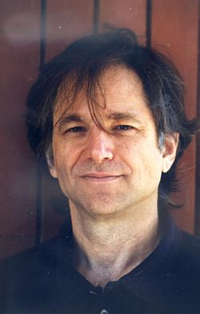
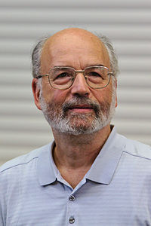
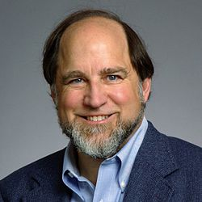
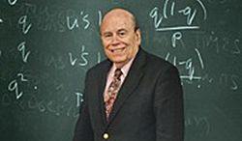
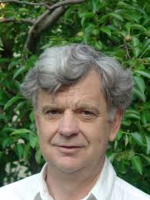
על המדענים...
שיטת RSA להצפנה ציבורית:
רון ריבסט
עדי שמיר
לאונרד אדלמן
שיטת מילר-רבין לבדיקת ראשוניות:
מיכאל רבין
גארי מילר

Slide 11
איך שולחים הודעה באופן מאובטח?
הצפנה ציבורית
P
Alice’s public key
N=PQ
S
Alice’s private key
P,Q
(שני ראשוניים גדולים)

Slide 12
האם זו שיטה מאובטחת?

Slide 13
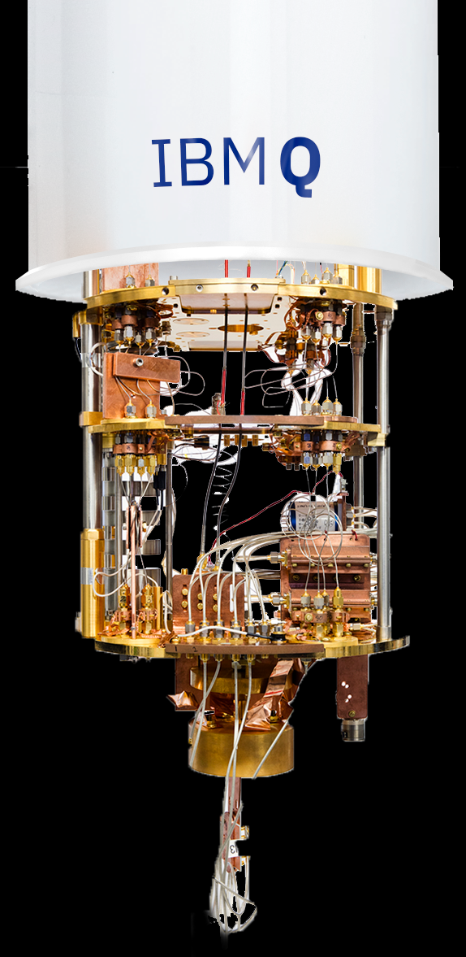
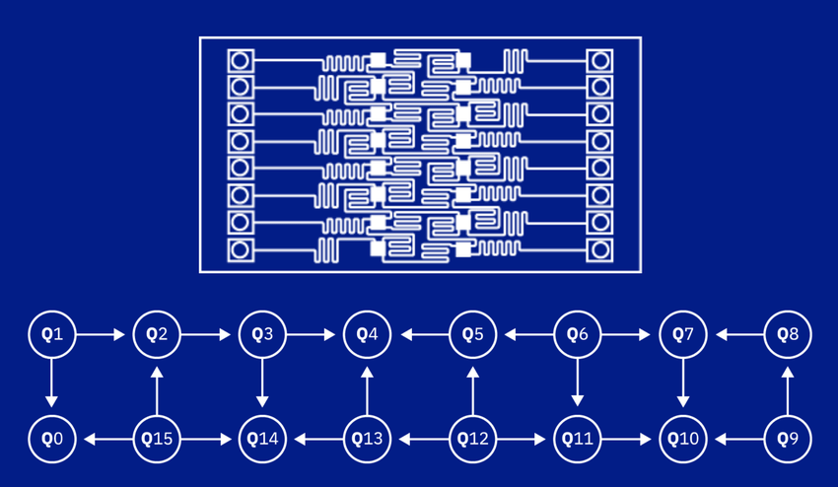
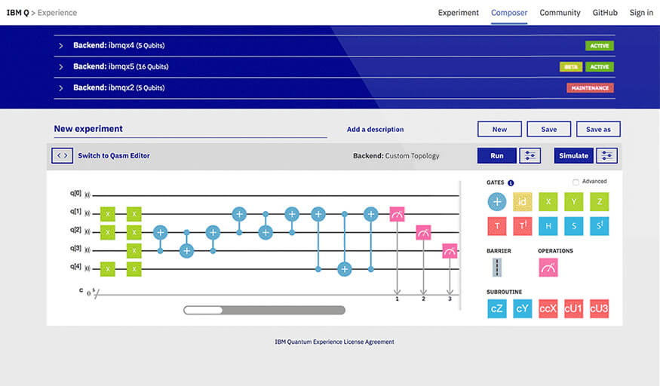
האם זו שיטה מאובטחת?
עד העידן הקוונטי...

Slide 14
תודה רבה!

